Slide 1
MHW3
Matteo Celia
1000001836
30/04/2022

Slide 2
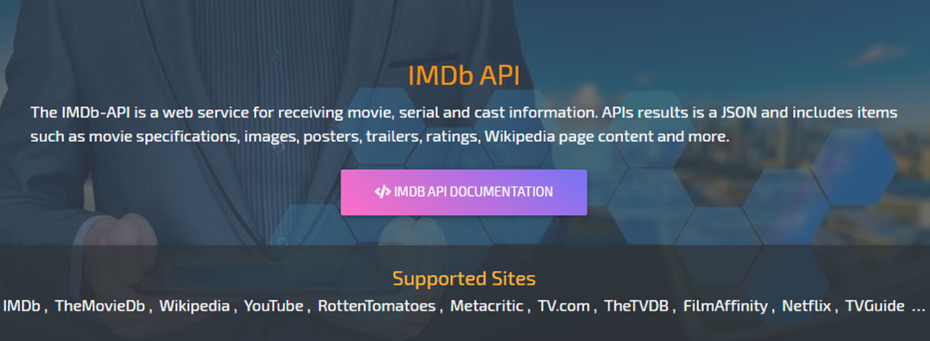
Descrizione IMDB API
IMDB API è un API che fornisce informazioni riguardanti
i film, le serie e i loro cast. È possibile fare ricerche senza specificare nulla(search/searchAll) o anche attraverso il titolo di un film o di una serie, oppure specificando l’episodio, la compagnia o una particolare parola chiave e molto altro ancora.

Slide 3
Meccanismo autenticazione IMDB API
IMDB API utilizza un meccanismo di autenticazione basato su API key. Una volta aver creato un account sul sito relativo all’API in questione, si riceve una API key da poter utilizzare per le successive richieste.

Slide 4
Formato richieste e risposte IMDB API
Il formato delle richieste è:
'https://imdbapi.com/en/API/{tipo_ricerca}/{API_key}/{parametro_ricerca}’.
Nella ‘fetch()’ in JavaScript, va inoltre specificato un secondo parametro: ‘requestOptions’ che indica il metodo utilizzato (GET ad esempio).
Il formato delle risposte è:
La risposta è un oggetto JSON che varia in base al tipo di ricerca. Nel caso di ‘searchAll’(tipo di ricerca da me usato nell’homework), si hanno quattro campi principali, che sono:
SearchType, che specifica il tipo di ricerca;
Expression, che rappresenta il parametro di ricerca inserito;
Results, un array che a sua volta contiene degli oggetti con vari campi(titolo, immagine, descrizione ecc.)relativi alla ricerca effettuata;
errorMessage, un messaggio di errore o niente se non se ne verifica alcuno.

Slide 5
Utilizzo di IMDB API all’interno dell’homework
Ho deciso di integrare il meccanismo di REST API all’interno del primo homework. Poiché questo riguardava dei film, ho fatto si che le immagini relative ad ogni film trattato nel sito, invece che inserite manualmente in html, attraverso il loro URL, fossero ottenute dinamicamente(attraverso l’uso del meccanismo di dataset) al caricamento della pagina, attraverso le API di IMDB.

Slide 6
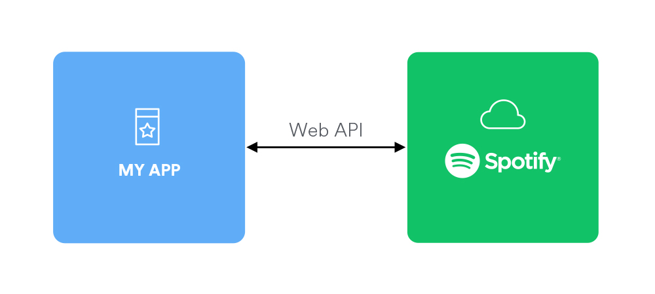
Descrizione Spotify API
Le Web API di Spotify permettono di ottenere informazioni riguardanti brani , album, playlist, generi e altro ancora.
Anche in questo caso si possono vare ricerche più generiche con ‘Search’ o più specifiche(si possono ottenere playlist come ho fatto all’interno dell’homework).

Slide 7
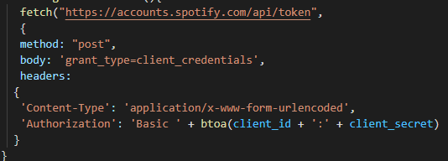
Meccanismo autenticazione Spotify API
Il meccanismo di autenticazione per accedere alle API di spotify è Oauth 2.0. Questo meccanismo fa si che il client faccia una richiesta al server attraverso delle credenziali precedentemente ottenute. Una volta verificate le credenziali il server manda al client il token da usare per la prossima richiesta di API. La ‘fetch()’ ha come parametri l’URL a cui fare la richiesta del token e un insieme di campi che specificano: il metodo (post poiché si inviano le credenziali), il tipo di dati trasmessi (le credenziali), il content-type e l’Authorization(in cui si specificano le credenziali del client).

Slide 8
Formato richieste e risposte Spotify API
Il formato delle richieste è:
'https://api.spotify.com/v1/{tipo_ricerca}/{parametro_ricerca}’.
Nella ‘fetch()’ in JavaScript, va inoltre specificato un secondo parametro, gli header HTTP. In particolare è necessario il campo ‘Authorization’, costituito dalla concatenazione della stringa ‘Bearer’ e del token ottenuto al passo precedente. Nel caso di tipo_ricerca=playlists si specifica in parametro_ricerca l’id della playlist.
Il formato delle risposte è:
La risposta è un JSON che varia in base al tipo di ricerca. Nel caso di ‘playlists’(tipo di ricerca da me usato nell’homework), i campi principali sono:
external_urls, che contiene un campo spotify con l’URL della playlist selezionata;
Id, che rappresenta l’id della playlist;
Images, un array che contiene oggetti tra i cui campi vi sono gli URL delle immagini relative alla playlist;
Type , il tipo di richiesta;
Tracks, un oggetto che ha come campo un array di items ognuno dei quali contiene delle specifiche sui brani nella playlist.

Slide 9
Utilizzo di spotify API all’interno dell’homework
Come già detto in precedenza l’homework in cui è stato implementato il meccanismo di REST API riguardava un insieme di film. Ho deciso dunque di utilizzare le API di spotify per generare dinamicamente(grazie all’uso del campo dataset) dei link riferiti, per ogni film, alla rispettiva playlist spotify contenente le canzoni della colonna sonora.

Slide 10
Informazioni aggiuntive sull’homework
In merito all’uso delle API di spotify:
Ho creato un file JavaScript(‘playlistsid’),contenente tutte le associazioni tra il contenuto del campo dataset di ogni film e gli id delle rispettive playlist necessari per la richiesta di API attraverso il tipo di ricerca ‘playlists’.
Inoltre ho usato il metodo ‘then(getValues)’(il metodo ‘getValues()’ contiene le fetch di richiesta per le API) a seguito dell’assegnazione della variabile globale ‘token’ per assicurarmi che la richiesta di API avvenisse solo dopo che il token fosse stato ricevuto(in caso contrario avrei ottenuto un errore di autenticazione dal momento che avveniva prima la richiesta di API che l’assegnazione del token alla variabile globale e dunque al momento della richiesta delle API il token non era valido).

